Slide 1

KBO 타자 성적 예측 모델
컴퓨터시스템공학과(심화) 202646017 이소연

Slide 2





R² 향상 실험 - 실험 배경 및 방향 설정
문제 상황
해결 방안
  9주차 발표에서 8종 회귀 모델 비교 후 Ridge(R²=0.1983)를 최종 모델로 선정했으나
  결정계수가 낮다는 피드백을 받음
  R²=0.1983은 타율 변동의 약 20%만 모델이
  설명한다는 의미로, 향상 가능성을 탐색할 필요가 있음
  단, 야구 특성상 BABIP(인플레이 타구 타율) 등
  운 요소가 크게 작용하여 MLB 전문가 모델도
  R² 0.2~0.35 수준임을 감안
  R² 향상을 위해 두 가지 방향으로 실험 진행
  방향 1. 앙상블
  - 여러 모델의 예측값을 평균 내어 단일 모델의 한계를 보완
  방향 2. 최근 연도 가중치
  - 오래된 데이터보다 최신 데이터에 더 높은 가중치를
  부여하여 최근 트렌드 반영 강화

Slide 3





결정계수(R²) 향상 실험 1 -
상위 3개 모델 앙상블 조합 비교
문제 상황
해결 방안
결과
  단일 모델은 해당 모델의 약점을
  그대로 가져가는 한계가 있음
  앙상블 기법을 적용하면
  각 모델의 약점을 서로 보완하여
  R²가 올라갈 수 있음
  9주차에서 성능 비교한
  8종 모델 중 상위 3개를 앙상블
  대상으로 선정
  조합 A:
  Ridge + ElasticNet + Lasso
  3개 단순 평균
  조합 B:
  Ridge + ElasticNet 2개 단순 평균
  (1위 + 2위)
  조합 C:
  Ridge + Lasso 2개 단순 평균
  (1위 + 3위)
  세 조합 모두 Ridge 단독보다
  R²가 낮게 나옴
모델 | MAE | RMSE | R²
Ridge 단독 | 0.0283 | 0.0371 | 0.1983
조합 A (Ridge+ElasticNet+Lasso) | 0.0285 | 0.0372 | 0.1912
조합 B (Ridge+ElasticNet) | 0.0284 | 0.0371 | 0.1956
조합 C (Ridge+Lasso) | 0.0284 | 0.0372 | 0.1921

Slide 4


결정계수(R²) 향상 실험 2 -
최근 연도 데이터 가중치 부여
문제 상황
해결 방안
결과
  기존 모델은 2021~2024년
  데이터를 동등하게 학습함
  그러나 2026년 타율을 예측할 때는 2025년 성적이 2021년 성적보다
  훨씬 관련성이 높음
  오래된 데이터가 최신 트렌드를
  희석시켜 예측 정확도를
  낮출 가능성이 있음
  최근 연도일수록 2배씩 가중치가
  증가하는 지수적 가중치 방식 적용
  2021년 → 가중치 1 /
  2022년 → 가중치 2 /
  2023년 → 가중치 4 등..
  가중치 부여 시
  R²가 0.1978 → 0.1512로
  오히려 크게 하락
  원인: 전체 학습 데이터가 소규모인
  상황에서 높은 가중치를 부여하면
  특정 연도 데이터에 과적합이
  발생하여 일반화 성능이 저하됨
모델 | MAE | RMSE | R²
Ridge 기본 (가중치 없음) | 0.0283 | 0.0371 | 0.1978
Ridge 가중치 (최근 연도 우선) | 0.0291 | 0.0381 | 0.1512

Slide 5


추가 실험 결과 종합 -
Ridge 단독 최종 모델 확정
결과 요약
결론
  앙상블 3가지 조합,
  최근 연도 가중치 총 4가지 방법 실험 진행
  모든 실험에서 기본 Ridge가
  가장 우수한 성능을 보임
  소규모 데이터에서는 복잡한 기법을 추가할수록
  과적합이 발생하여 오히려 성능이 저하됨
  최종 모델: Ridge로 확정
  향후 데이터가 더 쌓이면(5년 이상) 앙상블이나
  가중치 기법의 효과가 나타날 가능성 있음

Slide 6


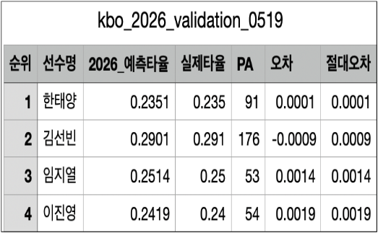
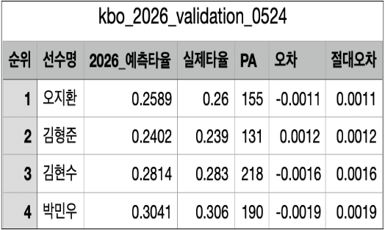
2026 시즌 실시간 검증
- 스탯티즈 크롤링 기반
지표 | 5월 19일 | 5월 24일
선수 수 | 100명 | 106명
MAE | 0.0431 | 0.0410
RMSE | 0.0529 | 0.0509
R² | -0.1187 | -0.0001
3푼 이내 | 40명(40.0%) | 45명(42.5%)
5푼 이내 | 63명(63.0%) | 67명(63.2%)
검증 방법
  스탯티즈에서 2026 시즌
  타자 성적 크롤링
  Ridge 모델이 사전 예측한
  175명 예측값과 실제 성적 비교
  기준: 50타석 이상
  MAE : 평균 예측 오차 크기 → 낮을수록 좋음
  RMSE : 큰 오차에 민감한 예측 오차 → 낮을수록 좋음
  R² : 타율 변동 설명 비율 → 1에 가까울술고 좋음

